Slide 1
LCS &
Edit Distance
149
DP dua dimensi atas dua string
Competitive Programming · Day 149

Slide 2
00
Sebelum Mulai
Materi ini tentang apa, dan kapan ia dipakai

Slide 3
Materi Ini Tentang Apa
LCS dan edit distance adalah dua soal DP dua dimensi yang membandingkan dua barisan sekaligus.
State-nya sepasang penunjuk
dp[i][j] berarti jawaban untuk i huruf pertama barisan A dan j huruf pertama barisan B. Hampir semua soal dua barisan memakai bentuk state ini.
LCS: sub-barisan bersama terpanjang
Bila huruf ke-i dan ke-j sama, keduanya bisa dipasangkan. Bila berbeda, ambil yang terbaik dari melewati salah satunya.
Edit distance: biaya mengubah A menjadi B
Tiga operasi — sisip, hapus, dan ganti — masing-masing berbiaya satu. Transisinya adalah minimum dari tiga tetangga ditambah satu.
Keduanya bersaudara dekat
Bila operasi ganti dilarang, edit distance menjadi soal yang setara dengan LCS. Memahami satu membuat yang lain terasa akrab.

Slide 4
Kapan Dipakai, Kapan Tidak
Petunjuknya sederhana: ada DUA barisan yang harus dibandingkan atau diselaraskan.
PAKAI KETIKA
JANGAN PAKAI KETIKA
v
Membandingkan dua string atau dua array untuk mencari kemiripan
x
Kedua barisannya sangat panjang sehingga tabel n x m tidak muat
v
Menghitung biaya minimum mengubah satu barisan menjadi barisan lain
x
Yang dicari adalah substring bersama, bukan subsequence — pakai suffix automaton atau hashing
v
Menyelaraskan dua urutan, misalnya pada perbandingan berkas atau bioinformatika
x
Yang dibandingkan lebih dari dua barisan; kompleksitasnya menjadi hasil kali semuanya
v
Panjang keduanya masih memungkinkan tabel n x m, biasanya sampai sekitar 5000 x 5000
Bila hanya panjangnya yang diminta, dua baris tabel sudah cukup dan memorinya turun dari O(n x m) menjadi O(m).

Slide 5
Posisi Materi Ini
Materi ini tidak berdiri sendiri. Di kiri adalah yang sebaiknya sudah kamu kuasai, di kanan adalah yang terbuka setelah materi ini selesai.
PRASYARAT
SETELAH INI
DP linear 1D
DP pada grid (Day 150)
MATERI INI
LCS &
Edit Distance
LIS (Day 148)
Rekonstruksi jalur
DP dua dimensi untuk membandingkan sepasang barisan.
Optimasi memori
Bentuk state "sepasang penunjuk" adalah salah satu pola paling sering dipakai dalam DP. Setelah materi ini, banyak soal string akan terasa mengikuti pola yang sama.

Slide 6
Agenda
01 Kerangka DP Dua String
05 Edit Distance
02 Longest Common Subsequence
06 Simulasi Tabel Edit Distance
03 Simulasi Tabel LCS
07 Contoh Soal & Pembahasan
04 Rekonstruksi LCS
08 Variasi & Latihan

Slide 7
01
Kerangka DP Dua String
Pola yang dipakai oleh hampir semua soal string DP

Slide 8
Pola Umum
Begitu kamu mengenali pola ini, puluhan soal string terasa sama.
State selalu dua dimensi
dp[i][j] menjawab pertanyaan soal untuk i huruf pertama string A dan j huruf pertama string B. Ukurannya (n+1) × (m+1), termasuk baris dan kolom kosong.
Selalu bandingkan huruf terakhir
Semua transisi bermula dari satu pertanyaan: apakah a[i−1] sama dengan b[j−1]?
Kalau sama
Ambil jawaban dari dp[i−1][j−1], lalu tambahkan kontribusi huruf ini. Kedua string maju satu langkah bersamaan.
Kalau berbeda
Pilih yang terbaik di antara membuang huruf dari A (dp[i−1][j]) atau membuang huruf dari B (dp[i][j−1]).
Kompleksitas
Jumlah state n × m, biaya transisi O(1). Total O(n · m) waktu dan memori.

Slide 9
02
Longest Common Subsequence
Subsequence terpanjang yang dimiliki kedua string

Slide 10
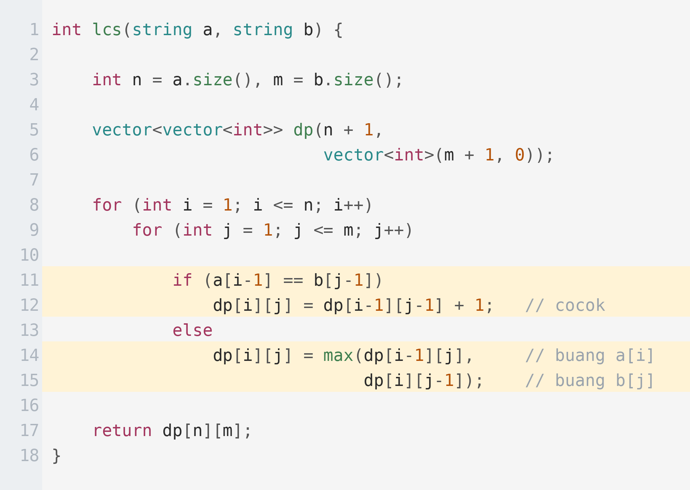
Implementasi LCS
Perhatikan pergeseran indeks: dp[i][j] memakai a[i−1] dan b[j−1] karena baris 0 mewakili string kosong.

Slide 11
03
Simulasi Tabel LCS
A = "ABCB", B = "BDCB" — satu baris per langkah

Slide 12
Langkah 1 — Base Case
Baris dan kolom kosong seluruhnya nol: LCS dengan string kosong pasti nol.
1 / 4
string B
""
B
D
C
B
""
0
0
0
0
0
A
0
B
C
B
dp[0][j] = 0 dp[i][0] = 0
Baris "" mewakili string A kosong, kolom "" mewakili string B kosong.

Slide 13
Langkah 2 — Huruf A lalu B
Huruf A tidak ada di B, jadi baris A tetap nol. Huruf B cocok pada kolom pertama.
2 / 4
string B
""
B
D
C
B
""
0
0
0
0
0
A
0
0
0
0
0
B
0
1
1
1
1
C
B
a[1] = 'B' dan b[0] = 'B' cocok -> dp[2][1] = dp[1][0] + 1 = 1
Saat huruf cocok, kita melompat diagonal ke kiri-atas lalu menambah satu. Kedua string sama-sama maju.

Slide 14
Langkah 3 — Huruf C
Cocok dengan C di kolom ketiga, sehingga nilainya naik menjadi 2.
3 / 4
string B
""
B
D
C
B
""
0
0
0
0
0
A
0
0
0
0
0
B
0
1
1
1
1
C
0
1
1
2
2
B
a[2] = 'C' dan b[2] = 'C' cocok -> dp[3][3] = dp[2][2] + 1 = 2
Sampai di sini LCS-nya adalah "BC". Perhatikan nilai menyebar ke kanan karena kolom berikutnya mewarisi nilai terbaik.

Slide 15
Langkah 4 — Huruf B Terakhir
Tabel selesai. Jawaban ada di pojok kanan bawah.
4 / 4
string B
""
B
D
C
B
""
0
0
0
0
0
A
0
0
0
0
0
B
0
1
1
1
1
C
0
1
1
2
2
B
0
1
1
2
3
a[3] = 'B' dan b[3] = 'B' cocok -> dp[4][4] = dp[3][3] + 1 = 3
LCS = 3, yaitu "BCB". Nilai selalu tumbuh dari kiri-atas ke kanan-bawah dan tidak pernah menurun.

Slide 16
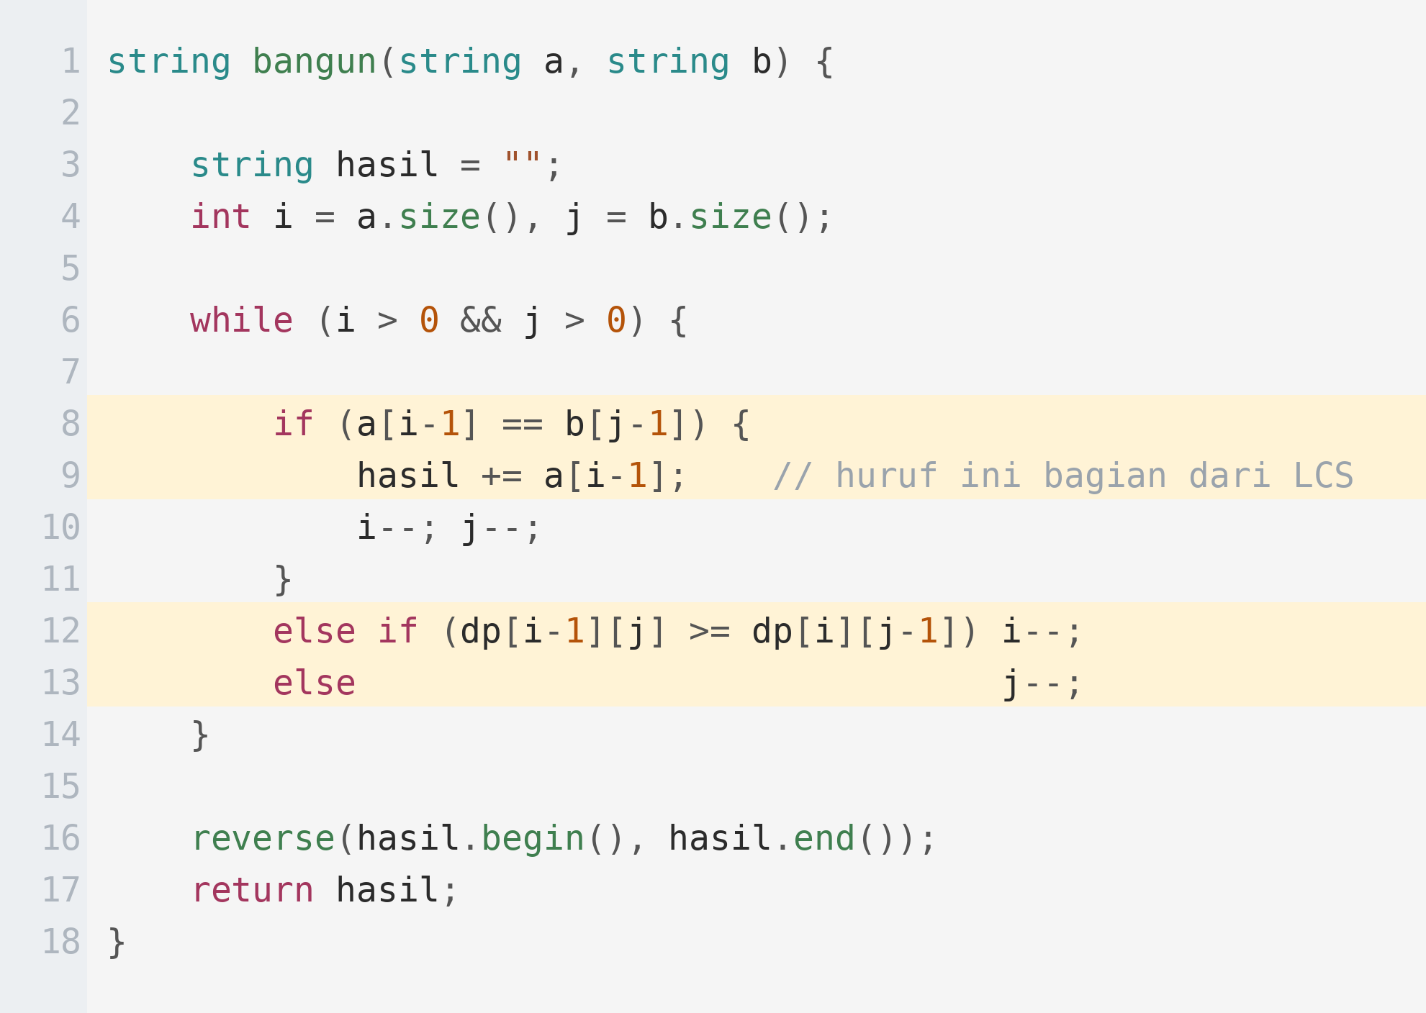
Rekonstruksi LCS
Telusuri mundur dari pojok kanan bawah, ikuti arah yang menghasilkan nilai tersebut.
1
Mulai dari (n, m), yaitu sel yang berisi jawaban akhir.
2
Kalau kedua huruf cocok, huruf itu pasti bagian dari LCS — catat lalu mundur diagonal.
3
Kalau tidak cocok, ikuti arah yang nilainya lebih besar: itulah asal jawaban di sel ini.
4
Hasil terkumpul dari belakang ke depan, jadi wajib dibalik di akhir.
5
Bila ada beberapa LCS dengan panjang sama, cara ini mengembalikan salah satunya saja.

Slide 17
04
Edit Distance
Berapa operasi minimum untuk mengubah satu string jadi string lain

Slide 18
Tiga Operasi
Juga dikenal sebagai Levenshtein distance. Dipakai di autocorrect, DNA matching, dan diff.
Hapus — dp[i−1][j] + 1
Buang huruf terakhir dari A, lalu selesaikan sisanya. Bergerak satu baris ke atas.
Sisip — dp[i][j−1] + 1
Tambahkan huruf agar cocok dengan huruf terakhir B. Bergerak satu kolom ke kiri.
Ganti — dp[i−1][j−1] + 1
Ubah huruf terakhir A menjadi huruf terakhir B. Bergerak diagonal.
Gratis — dp[i−1][j−1]
Bila kedua huruf sudah sama, tidak ada operasi yang diperlukan. Langsung ambil nilai diagonal.
Base case berbeda dari LCS
dp[i][0] = i (hapus semua) dan dp[0][j] = j (sisipkan semua). Bukan nol seperti pada LCS.

Slide 19
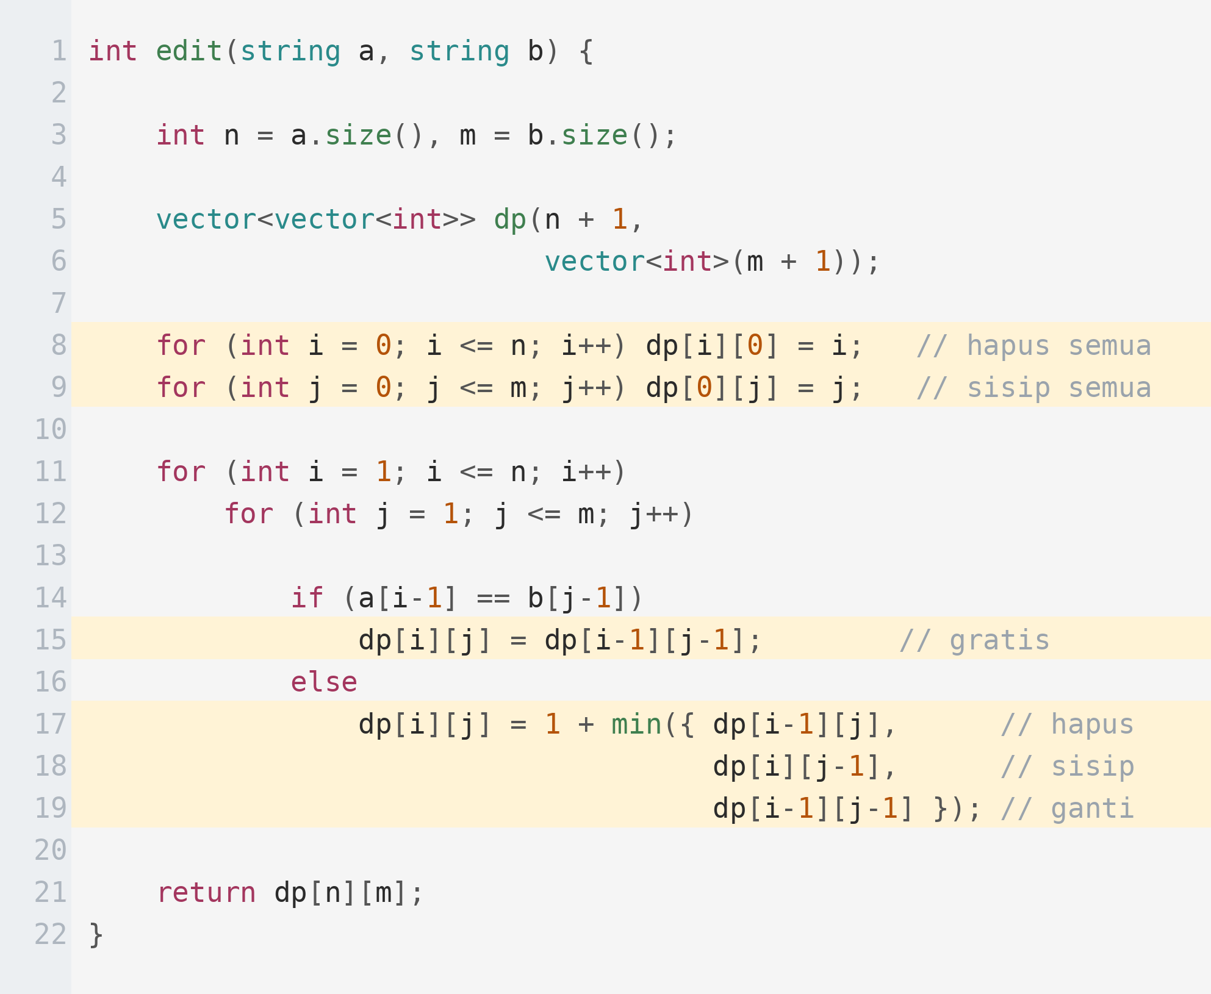
Implementasi Edit Distance
Bandingkan dengan kode LCS: strukturnya sama, hanya operator dan base case-nya berbeda.

Slide 20
05
Simulasi Edit Distance
"horse" menjadi "ros"

Slide 21
Edit Distance Langkah 1 — Base Case
Baris dan kolom pertama berisi jumlah operasi untuk mengubah dari atau ke string kosong.
1 / 3
string tujuan: r o s
""
r
o
s
""
0
1
2
3
h
1
o
r
s
e
dp[i][0] = i (hapus i huruf) dp[0][j] = j (sisip j huruf)
Inilah perbedaan pertama dengan LCS: base case-nya bukan nol.

Slide 22
Edit Distance Langkah 2 — Dua Baris Pertama
Huruf o cocok dengan o, sehingga nilainya diambil gratis dari diagonal.
2 / 3
string tujuan: r o s
""
r
o
s
""
0
1
2
3
h
1
1
2
3
o
2
2
1
2
r
s
e
a[1] = 'o' dan b[1] = 'o' cocok -> dp[2][2] = dp[1][1] = 1
Huruf yang sama tidak menambah biaya. Perhatikan sel diagonal yang menjadi sumbernya.

Slide 23
Edit Distance Langkah 3 — Selesai
Jawaban ada di pojok kanan bawah.
3 / 3
string tujuan: r o s
""
r
o
s
""
0
1
2
3
h
1
1
2
3
o
2
2
1
2
r
3
2
2
2
s
4
3
3
2
e
5
4
4
3
a[4] = 'e' tidak cocok -> dp[5][3] = 1 + min(2, 4, 3) = 3
Jawaban 3: ganti h jadi r, hapus r, hapus e. Jalur optimalnya bisa ditelusuri mundur seperti pada LCS.

Slide 24
06
Contoh Soal
Edit Distance klasik

Slide 25
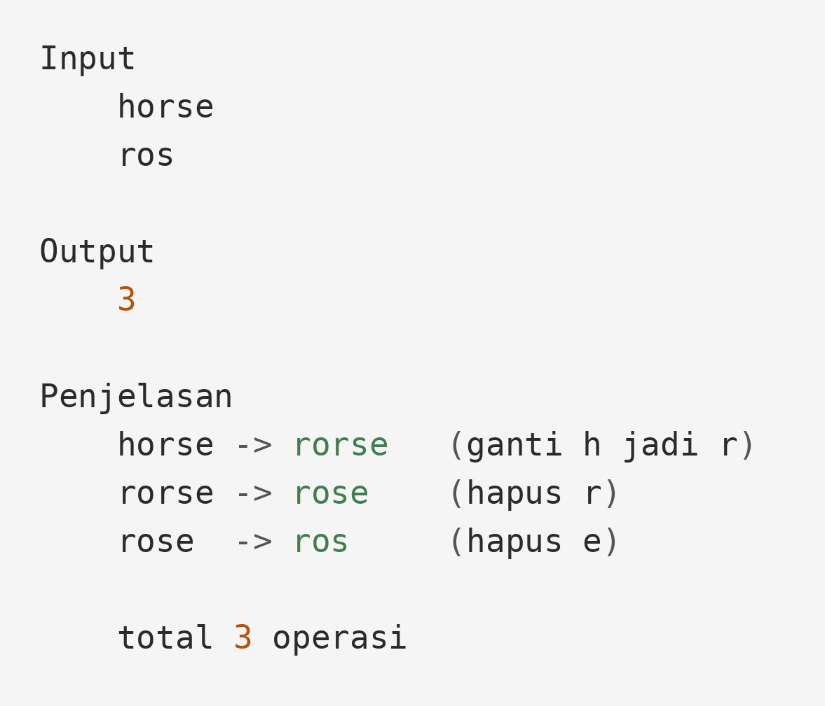
Contoh Soal — Edit Distance
SOAL
Jarak Penyuntingan
Diberikan dua string a dan b. Hitung jumlah operasi minimum untuk mengubah a menjadi b.
Operasi yang diizinkan: menyisipkan satu huruf, menghapus satu huruf, atau mengganti satu huruf.
1 ≤ panjang a, b ≤ 5.000
Hanya huruf kecil a–z
Batas waktu 1 detik

Slide 26
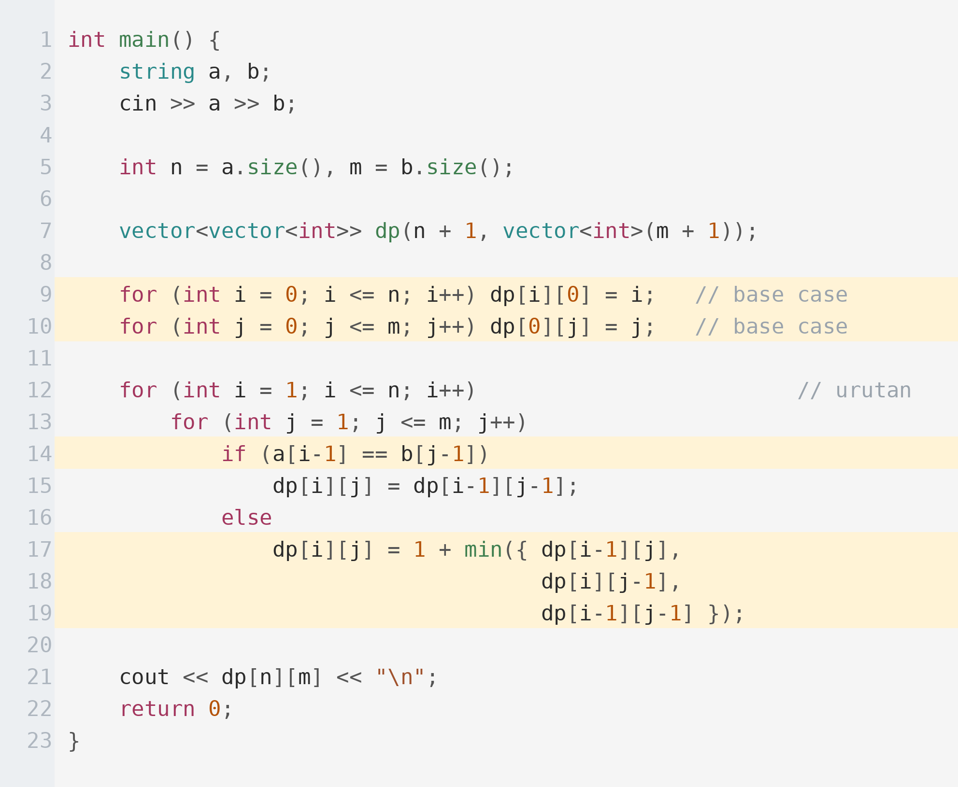
Pembahasan
Kompleksitas O(n · m) = 5.000 × 5.000 = 2,5 × 10^7 — aman untuk waktu, tetapi perhatikan memorinya.
1
Base case diisi lebih dulu: mengubah string kosong butuh operasi sebanyak panjang string lainnya.
2
Loop berjalan menaik pada kedua dimensi, sehingga dp[i-1][*] dan dp[i][j-1] selalu sudah siap.
3
Huruf yang cocok mengambil nilai diagonal tanpa tambahan biaya.
4
Huruf yang berbeda mengambil minimum dari tiga tetangga, lalu menambah satu operasi.
5
Memori 5.001 × 5.001 int sekitar 100 MB — bila batasnya ketat, pakai rolling array dua baris.

Slide 27
Membandingkan Tiga Soal Sekeluarga
Kerangkanya identik. Yang berbeda hanya base case dan operator.
 | LCS | Edit Distance | LCS Substring
Base case | 0 | i dan j | 0
Huruf cocok | dp[i−1][j−1] + 1 | dp[i−1][j−1] | dp[i−1][j−1] + 1
Huruf beda | max dua tetangga | 1 + min tiga tetangga | 0 (putus)
Jawaban | dp[n][m] | dp[n][m] | nilai terbesar di tabel

Slide 28
Kesalahan Umum
Lima jebakan yang paling sering menjatuhkan solusi yang sebenarnya sudah hampir benar.
Pergeseran indeks
dp[i][j] memakai a[i−1] dan b[j−1], bukan a[i] dan b[j]. Salah di sini membuat jawaban meleset satu huruf.
Base case edit distance dianggap nol
Kalau dp[i][0] diisi nol, program akan menganggap menghapus huruf itu gratis.
Common substring dikira sama dengan subsequence
Untuk substring, huruf yang tidak cocok membuat nilai kembali nol, dan jawabannya adalah nilai terbesar di seluruh tabel, bukan pojok kanan bawah.
Memori meledak
Untuk n dan m sampai 5.000, tabel 2D sudah ratusan MB. Kalau hanya butuh nilainya, pakai dua baris bergantian.

Slide 29
Latihan Mandiri
Kerjakan berurutan dari yang paling mudah. Untuk setiap soal, tulis dulu empat langkahnya di kertas sebelum mengetik.
CSES: Edit Distance, Longest Common Subsequence
LeetCode: Edit Distance, Longest Common Subsequence, Delete Operation for Two Strings, Shortest Common Supersequence
AtCoder DP Contest: soal F (LCS) — termasuk rekonstruksinya
Variasi: biaya tiap operasi berbeda — ubah angka 1 menjadi biaya masing-masing
Variasi: longest common SUBSTRING — ubah cabang "tidak cocok" menjadi nol
Ubah salah satu solusi menjadi rolling array dua baris dan bandingkan memorinya

Slide 30
Ringkasan
Empat hal yang harus melekat sebelum lanjut ke materi berikutnya.
Satu kerangka untuk banyak soal
dp[i][j] atas dua string, transisi selalu bermula dari “apakah huruf terakhirnya sama”.
Cocok berarti diagonal
Kedua string maju bersamaan. Tidak cocok berarti membuang satu huruf dari salah satu string.
Base case membedakan LCS dan edit distance
LCS mulai dari nol, edit distance mulai dari i dan j.
Berikutnya — Day 150
DP pada grid: menghitung jalur dan mencari jalur termurah.

